Slide 1

শুভেচ্ছা

Slide 2
পরিচিতি
মোহাম্মাদ আলাউদ্দিন ভুঞা
বাতাকান্দি স,স,আ,আ,হো,মে,উচ্চ,বিদ্যালয়
তিতাস,কুমিল্লা।
মোবাইলঃ০১৮18664034

Slide 3
পাঠ পরিচিতি
শ্রেণী- ৭ম
বিষয়ঃ-বাংলাদেশও বিশ্বপরিচয়
অধ্যায়ঃ-তিন
সময়- ৫০ মিনিট

Slide 4
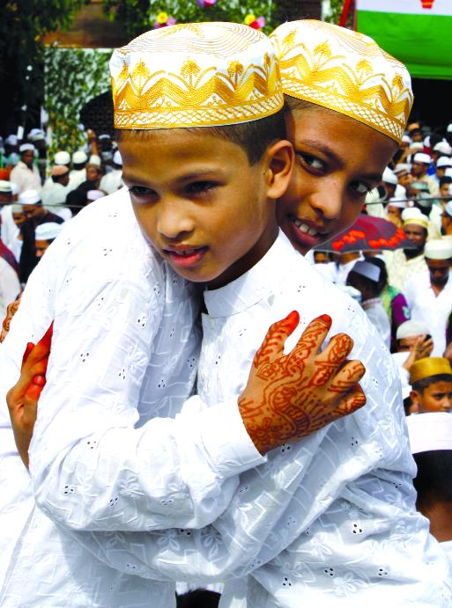
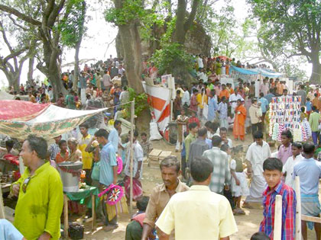
মেলা ও উৎসব

Slide 5
আমাদের আজকের পাঠ
বাংলাদেশের সাংস্কৃতিক বৈচিত্র্য
পাঠ-৪উৎসব ও মেলা

Slide 6
শিখণ ফল
এই পাঠ শেষে শিক্ষার্থীরা-
১। বিভিন্ন উৎসব ও মেলা সম্পর্কে বলতে পারবে ।
২। মেলায় বিভিন্ন খেলাও অনুষ্ঠানের নাম উল্লেখ করতে পারবে।
৩। কয়েকটি মেলার বর্ণনা করতে পারবে ।

Slide 7
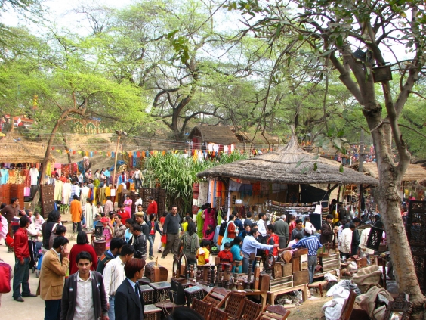
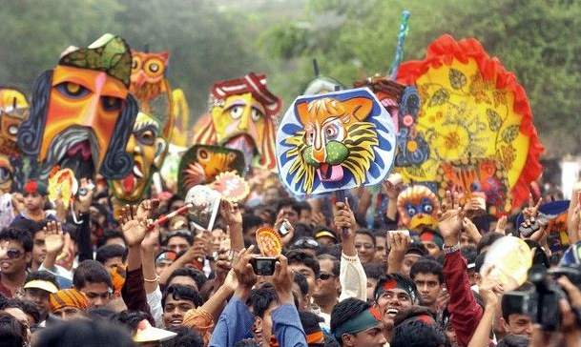
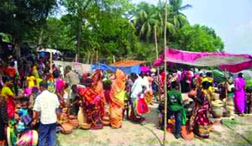
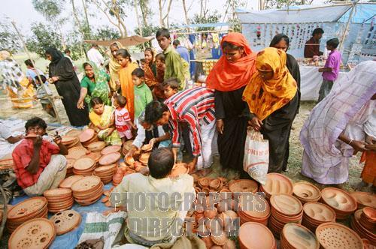
বিভিন্ন মেলা
পৌষ মেলা
বৈশাখী মেলা
গ্রাম্য মেলা
মৃৎ মেলা

Slide 8
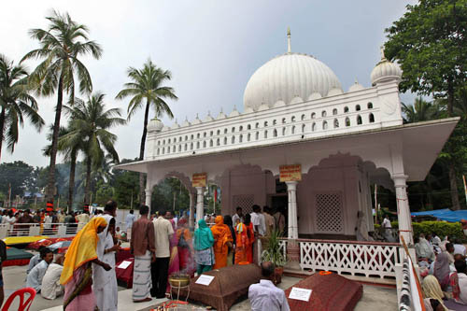
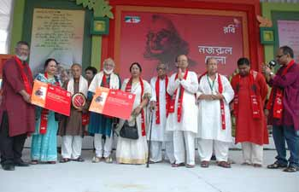
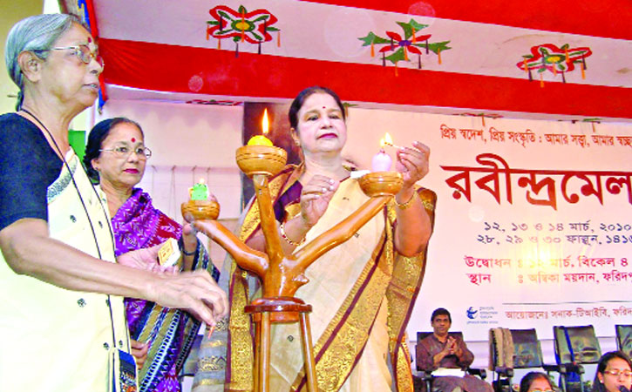
লালন মেলা
নজরুল মেলা
বাংলাদেশে বছরে ১০০৫টি মেলা হয়।
রবীন্দ্র মেলা

Slide 9
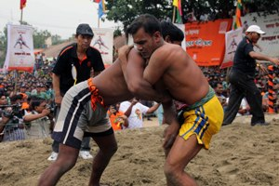
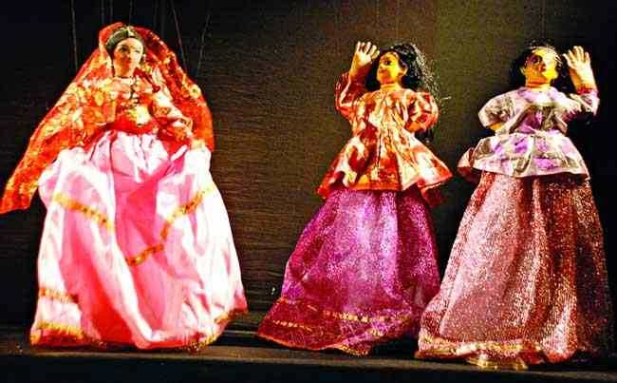
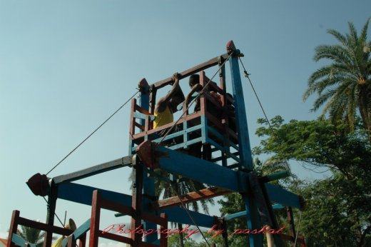
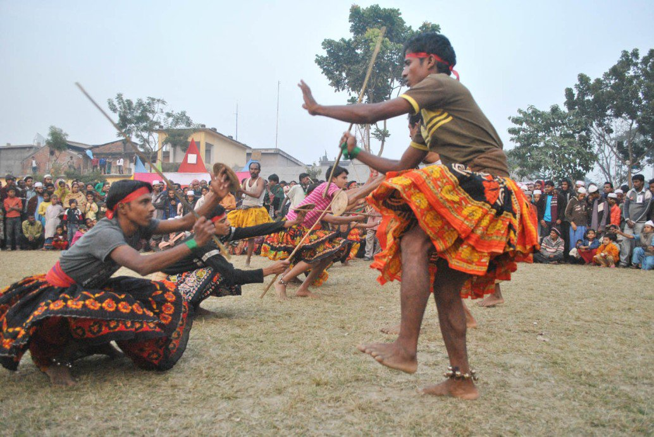
মেলায় কয়েকটি খেলা
কুস্তি খেলা
পুতুল নাচ
নাগর দোলা
লাঠি খেলা

Slide 10
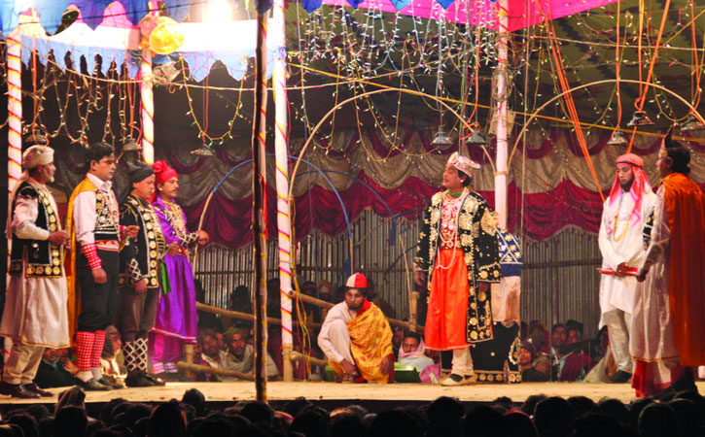
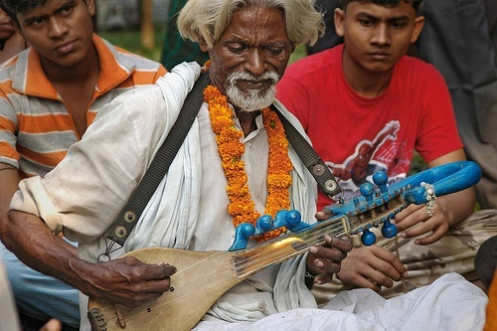
যাত্রা
বাউল গান

Slide 11
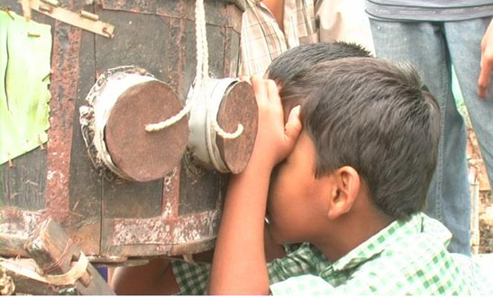
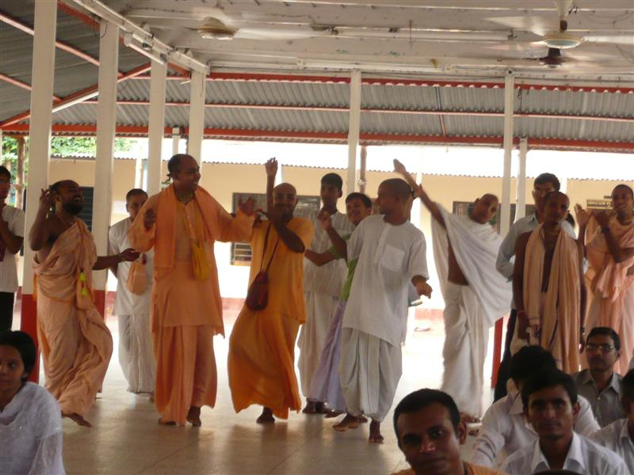
বায়োস্কোপ
কীর্তন

Slide 12
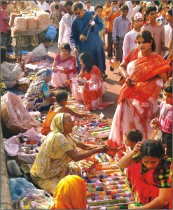
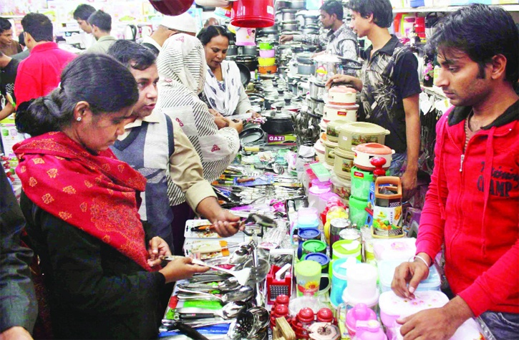
মেলায় বেচাকেনা

Slide 13
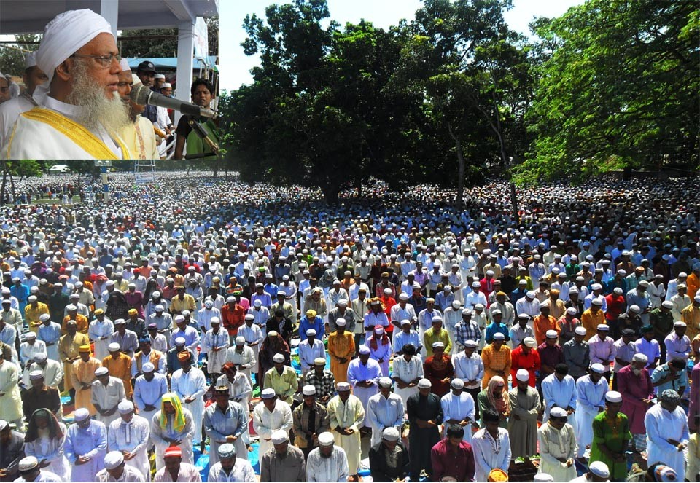
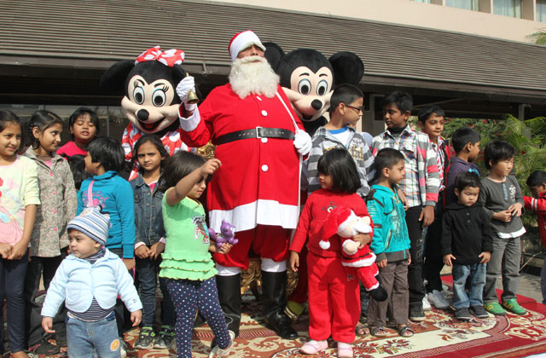
বিভিন্ন উৎসব
ঈদ
বড় দিন

Slide 14
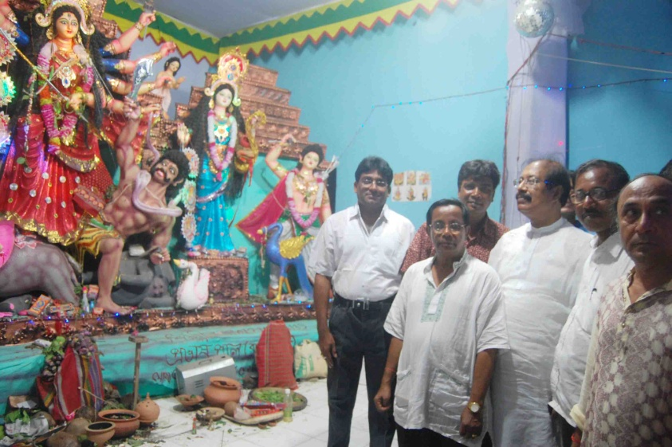
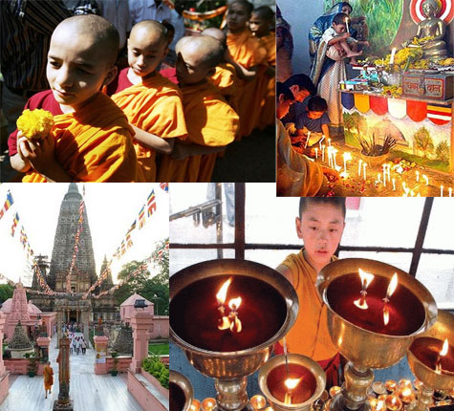
দূর্গা উৎসব
মাঘী পূর্ণিমা

Slide 15
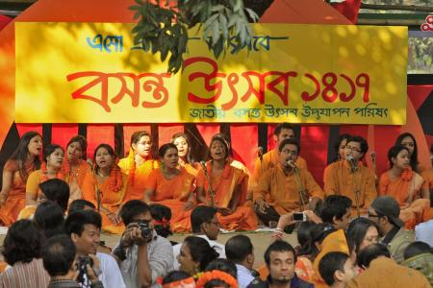
বসন্ত উৎসব

Slide 16
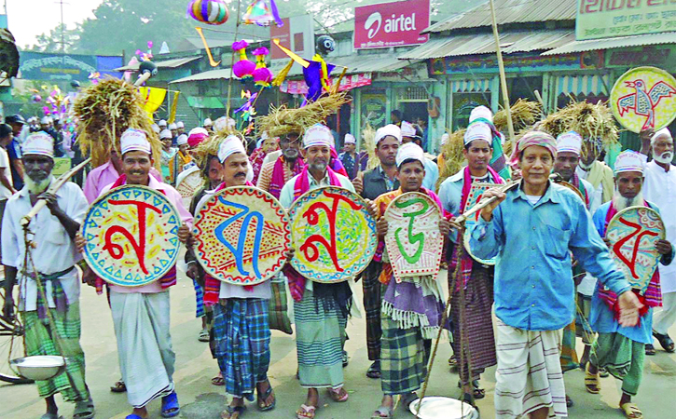
নবান্ন উৎসব

Slide 17
একক কাজ
১। গ্রাম্য মেলা বলতে কী বুঝ? লিখ।
২। কয়েকটি মেলার নাম লিখ।

Slide 18
দলীয় কাজ
মেলা ও উৎসবে কি কি দেখেছ ?
প্রত্যেকটি দলে আলোচনা করে ১২টি বাক্যে লিখ|

Slide 19
মূল্যায়ন
১। কয়েকটি মেলার নাম বল।
৩।মেলায় হয় এ রকম কয়েকটি খেলার নাম বল।
২। লালন মেলা কোথায় হয়?
৪। কয়েকটি ধর্মীয় উৎসবের নাম বল।

Slide 20
বাড়ির কাজ
তোমার দেখা একটি গ্রাম্য মেলা সম্পর্কে ১০ লাইনে লিখে আনবে|

Slide 21
দলীয় কাজ
মেলা ও উৎসবে কি কি দেখেছ ১০টি বাক্যে লিখ।

Slide 22
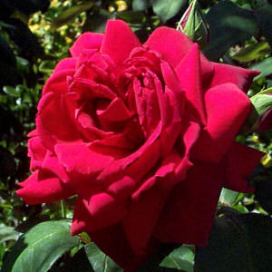
ধন্যবাদ
ধন্যবাদ

